Slide 1


子宫肌瘤手术的相关护理
演讲人：王树娇 时间：2022.7

Slide 2
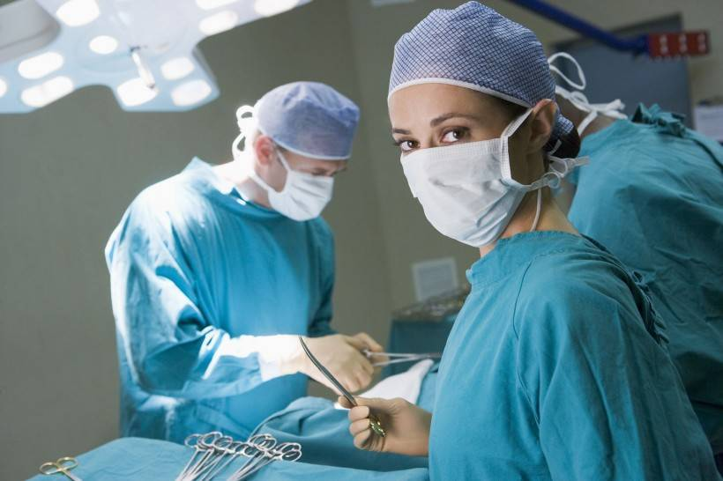
目 录
CONTENTS
概念
术前、中、后护理
健康宣教

Slide 3

Part01 子宫肌瘤的概述

Slide 4
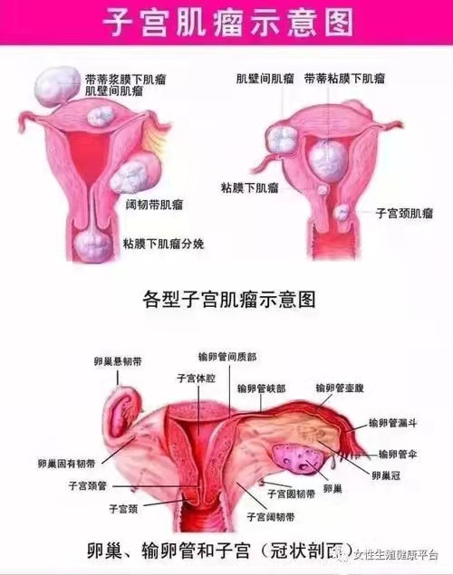
概 述
女性生殖器官最常见的良性肿瘤
多见于育龄妇女：30～50岁由子宫平滑肌组织增生而形成病因：可能与体内雌激素水平过高或长期刺激有关。分类：按肌瘤生长部位分为子宫体部肌瘤和子宫颈部肌瘤。按肌瘤和子宫肌层关系分为浆膜下肌瘤、肌壁间肌瘤和粘膜下肌瘤。

Slide 5
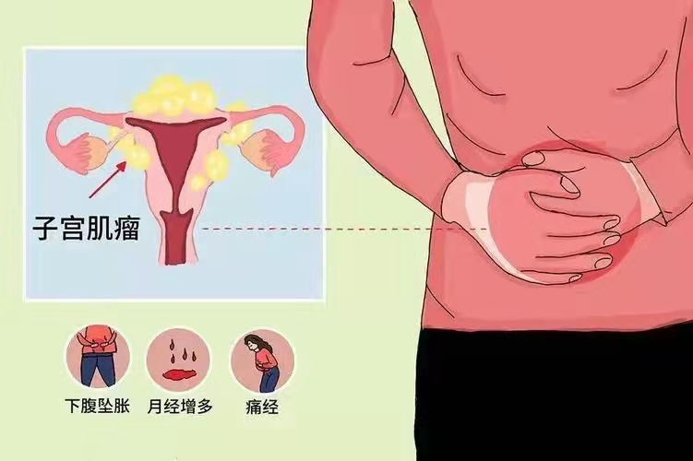
临床表现
症状
1、月经改变
2、白带增多
3、腹部肿块
4、不孕
5、腹痛、腰酸、下腹坠胀、压迫症状
6、继发性贫血

Slide 6
子宫肌瘤的治疗
应根据患者年龄，生育要求，症状及肌瘤的部位，大小，数目全面考虑。
随访观察：肌瘤小，无症状。一般不需治疗，特别是近绝经期妇女。绝经后肌瘤多可萎缩或逐渐消失，每3~6个月随访一次。
药物治疗：肌瘤小于2个月妊娠子宫大小，症状轻，近绝经年龄或全身情况不宜手术者。
手术治疗：子宫大于10周妊娠大小;月经过多，继发贫血;有膀胱、直肠压迫症状或肌瘤生长较快;保守治疗失败;不孕或反复流产排除其他原因。手术途径可经腹、经阴道或宫腔镜及腹腔镜下手术，术式有：肌瘤挖除术，子宫切除术。

Slide 7
Part02 术前术中术后护理

Slide 8
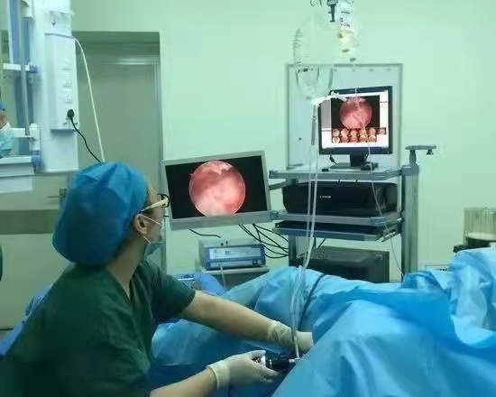
子宫肌瘤围手术期护理
子宫肌瘤围手术期
围手术期：是包括手术前手术中和手术后的一段时间，一般择期性大手术围手术期是从入院开始到手术后一月左右。
子宫肌瘤围手术期护理
围手术期护理目的：在于提高病人对手术的耐受力，减少术后并发症的发生，促进机体较顺利的康复

Slide 9
术前处理
术前护理
自病人入院到接受手术的这段时间，称为手术前期。
这段时间的主要护理工作是：身心状态评估及指导，局部皮肤的准备，消化道的准备，膀胱及阴道的准备。
心理支持：手术前患者必然会产生各种思想顾虑，常表现为失眠、焦虑、心率加快、体温升高、血压升高，患者总希望术者水平较高。针对此心理，笔者主动给患者介绍术者的资历，认真回答和解释患者提出的各种问题，使其消除紧张、恐惧等不安情绪，以良好的心理状态迎接手术。

Slide 10
术前指导
1.术前必须使子宫切除者了解术后不再出现月经，且因手术原因影响卵巢血运暂时性引起性激素水平波动而出现停经(肌瘤挖除术者),或者不能再生育。
2.用通俗易懂的语言向病人说明灌肠、备皮、阴道准备、TCT检查，必要的分段性诊刮、术前禁食、术前用药、保留导尿、早期活动等必要性以及对预防术后并发症促进康复的作用。
3.认真做好术前合并症的处理
例如：贫血，营养不良，低蛋白血症等。因术前营养状况直接影响术后康复过程，要注意指导病人摄入高蛋白、高维生素、高热量及低脂肪全营养饮食，及含铁量高的食物，如猪肝、鸡蛋、红枣、绿叶菜等。护士可根据患者的饮食习惯，协助制定饮食计划或食谱。以保证机体处于术前最佳的营养状况。

Slide 11
手术前一天护理
术前一天认真核对医嘱，做好如下准备：
1.备皮的范围应上自剑突下，下至大腿上1/3,两侧至腋中线，外阴部（注意肚脐）。应注意要用肥皂、热水洗净，剃毛时切勿划破皮肤。
2.胃肠道准备：术前1日晚上应进易消化的流质饮食如小米粥，术日晨应禁止饮食，以防术中因恶心、呕吐发生窒息及吸入性肺炎，还可以防止术后腹胀。术前1日晚用温肥皂水清洁灌肠(根据病人的耐受程度，量约500～1000ml)，排空肠道，以利于手术。
3.其他：根据患者的身体状况做血型鉴定、血交叉、配血。术前1日晚睡前按医嘱服用镇定催眠药物，保证患者在手术前能充足地睡眠和休息。

Slide 12
手术日晨护理
一般准备宜尽早看望病人，核查生命体征的变化，询问病人的自我感受，如有月经来潮等异常情况，应及时通知医师。取下病人可活动的义齿、发卡、首饰及贵重物品交家属保管，长发者应梳成辫子。
阴道准备 ：术晨用碘伏原液棉球擦洗阴道。
常规安置导尿管，保持引流通畅。
术前30分遵医嘱给基础麻醉药物，病人至手术室后，根据病
人手术种类及麻醉方式，铺好麻醉床，准备好监护用具及急救用物。

Slide 13
术中护理

Slide 14

术后常见症状和并发症
伤口疼痛、恶心、呕吐、腹胀、尿潴留、便秘、食欲不振、头昏失眠、咳嗽、发热、阴道出血流液、腹部切口感染血肿裂开、阴道残端感染、内出血、呼吸道感染、泌尿道感染、盆腔炎症、血栓性静脉炎、褥疮。

Slide 15
Part03 术后护理

Slide 16
一般护理
1、一般护理 ：检查伤口敷料，静脉通路，受压皮肤情况，接好引流管，保持引流通畅，了解术中情况。
2、卧位：按麻醉方式安置病人于适当体 位，一般术后次晨采取半卧位。半卧位有利于腹腔引流，能使腹壁肌肉松弛，降低切口张力，减轻疼痛。半卧位后，腹腔脏器下移，膈肌活动中幅度加大，增加肺活量，有利于咳嗽排痰。半卧位使尿道口正处于膀胱最低位，减少膀胱残余尿量，从而减少尿路感染因素。
无论哪种卧位，当麻醉消失，病人清醒后，应协助病人勤翻身，至少每2小时翻身一次，减少粘连机会。

Slide 17

术后护理
基本要求
1.密切观察和记录病情变化，及时发现问题，配合医生的检查，做到及时处理。
2.采取护理措施，减轻病人的痛苦和不适，使尽快恢复健康。
3.有预见性(预见性护理)防止各种手术后可能出现的并发症。
4.帮助病人解决术后暂时的困难。

Slide 18
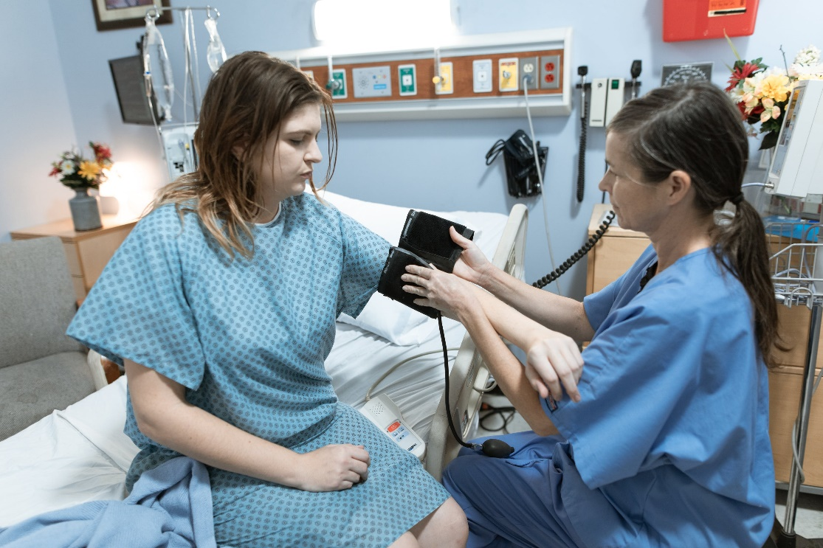
病情观察
1.注意观察病人的面色、神志、表情、生命体征变化，每15-30分钟巡视一次至病情稳定。
2.观察切口有无出血、渗血渗液或敷料脱落，如有，应及时寻找原因。

Slide 19
病情观察
3.观察尿量变化：
术中分离粘连时，牵拉膀胱及输尿管都将影响术后排尿功能。为此，术后应注意保持留置导尿管通畅并认真观察尿量及性质，术后病人每小时尿量至少50ml 以上，通常次全子宫切除术后48小时拔除尿管，全子宫切除术后72小时拔除尿管，肌瘤挖除24小时后拔除尿管，拔管前应指导病人定时夹闭尿管，锻炼膀胱功能，防止尿潴留的发生。如每小时尿量少于30ml，伴血压逐渐下降，脉搏细速，病人烦躁不安或诉说腰背疼痛或肛门处下坠感，应考虑有腹腔内出血。

Slide 20
病情观察
4.阴道出血： 术后2~3天可有少量阴道流血，色暗红;行子宫切除术患者，术后10~14天因阴道残端羊肠线吸收化线，可有少量淡红色出血，持续一周左右时间，无需特殊处理。
观察中无论发现任何病情异常，均应及时与医师联系，以便采取相应措施。
术后6小时无恶心呕吐者可给清流质，以后根据肠功能恢复情况改半流质或软食，肠功能未恢复前禁食牛奶豆浆，以防肠道产气，发生腹胀。

Slide 21
健康宣教
术后早期活动有助于促进整个机体的恢复，促进血液循环，防止血栓形成，促进胃肠蠕动，防止腹胀便秘，促进排尿功能的恢复，防止尿潴留等。
第一次起床活动时，家属或护士要搀扶站立并注意观察患者的面色脉搏，防止直立性低血压(起床三步曲)术后禁性生活、盆浴2个月，3个月内避免剧烈运动、重体力劳动及长时间蹲立位，保持大便通畅，术后1月返院复查。任何时间出现不适或异常症状应及时随诊。

Slide 22

XX医院 XX科
非常感谢您的收看
演讲人：某某某 时间：20XX.X.X

